Slide 1
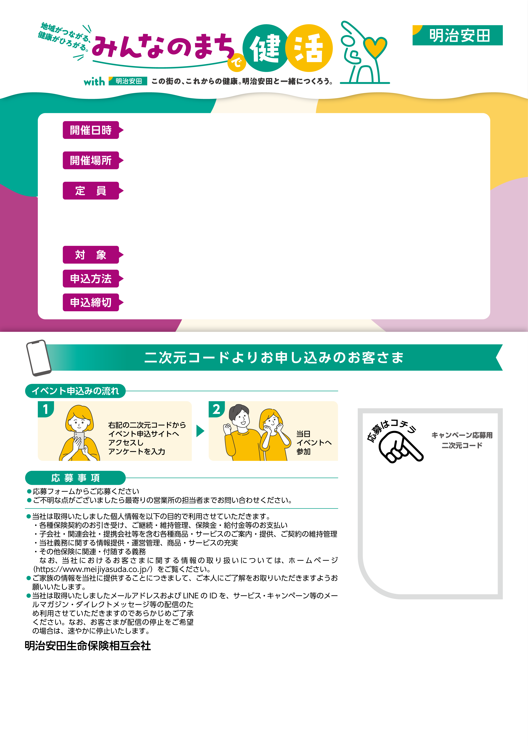
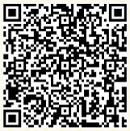
7月4日（土）、5日(日) 10：00～17：00
「定員」や各回開始時間などの詳細は、各モールごとに異なるなるため必ずご確認の上、各自修正しご使用ください。
ガード文言など、追記をお願いします。
イオンモール釧路昭和1階「サンコート」
【ミズノ流忍者学校】
各回先着 20名（１コマあたり）
①11:00～②13:30～③15:00～（１日３回実施）
ガード文言（例）
※会場でお待ちいただく場合がございます。あらかじめご了承をお願いします。
【健康チェック】 10:00～16:45頃まで 随時受付
4歳〜9歳
以下二次元コードよりWEB申込または弊社担当までご連絡
6月30日（火）
会場広さによって実施時間、定員が異なます。
※イオンモール天童（山形支社）：45分／回、15名
他は60分／回、30名 （ミズノさまマニュアル参照）
釧路支社
本イベントに際し、明治安田生命保険相互会社、イオンおよび協力・協賛各社が参加者を撮影、録音・録画する場合があり、それらは各社が希望する時期および方法で参加者に改めて許可を得ることなく無償で、広報・宣伝等に使用させていただきます。また、テレビ・雑誌・ＷＥＢなどのメディアへの掲出・露出・取材協力などにおいて、参加者に改めて許可を得ることなく、それらを無償で使用させていただきます。
〒085-0015
釧路市北大通10-2-1 新釧路道銀ビル10階
℡：0154-23-3551
https://www.meijiyasuda.co.jp
ア2601259釧路【2705】

